Slide 1
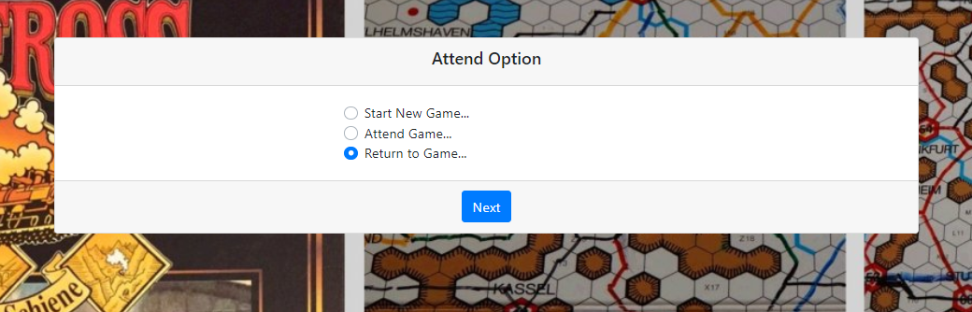
Vorhandene Pläne angucken:
Browser öffnen (Chrome, Firefox, neue Version)
Folgende URL anpeilen: https://shrouded-lowlands-77068.herokuapp.com
Menüpunkt „Return to Game...“

Slide 2
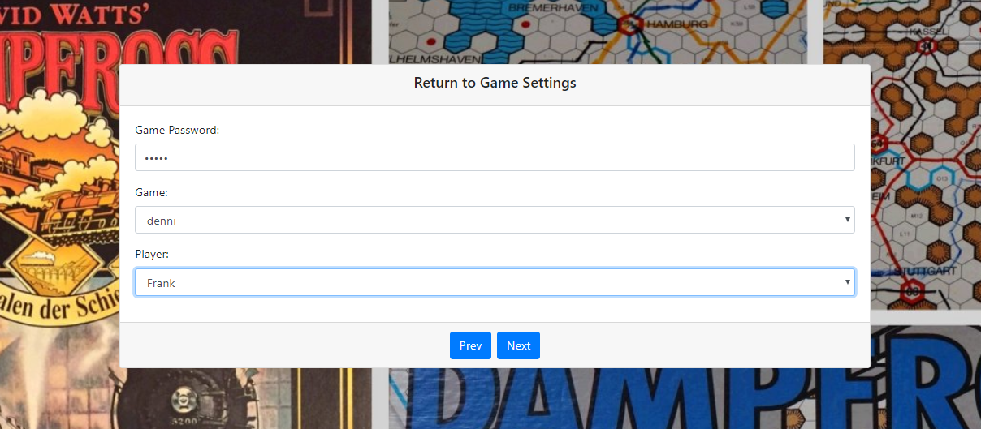
Fortsetzung „Vorhandene Pläne angucken“:
Passwort = Gamename => also als Passwort „denni“ für das Spiel „denni“ eintragen, (Das Spiel denni ist mit dem Dänemarkplan verknüpft)
Kurzen Moment warten, dann „Otti“ oder „Frank“ als Player auswählen.
Button „Next“ klicken

Slide 3
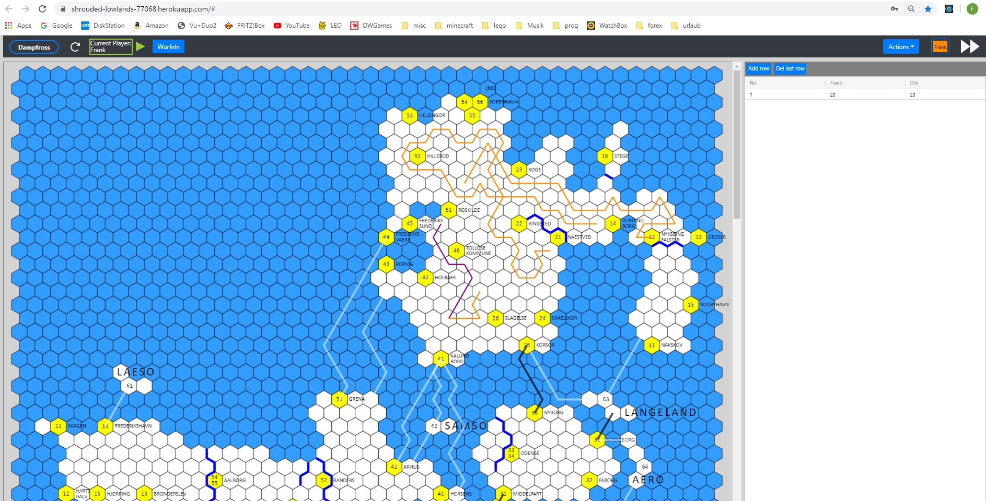
Fortsetzung „Vorhandene Pläne angucken“:
Dann solltet ihr den Dänemarkplan nutzen können und Euer Bildschirm sollte in etwa wie folgt aussehen:

Slide 4
Fortsetzung „Vorhandene Pläne angucken“:
Man kann nun folgende Aktionen machen:
Strecken malen (Maus zum gewünschten Startort bewegen, linke Maustaste klicken, Maus zum Zielort führen, nochmal linke Maustaste)
Strecken löschen: Doppelklick auf Strecke mit gedrückter Strg Taste
Puppe bewegen: Mit linker Maustaste auf den bunten kleinen Kreis klicken und zum Zielort draggen
Punkte in die Scoretabelle rechts eintragen
In der Titleleiste:
Würfeln
Zum nächsten aktiven Spieler schalten
Aktion im Dropdown Action auswählen

